Slide 1

Rodinné podnikání
Úvod do rodinného podnikání
doc. Ing. Jindra Peterková, Ph.D.

Slide 2
Obsah
Definice rodinného podnikání
Rodinné podniky v zahraničí a v ČR
Silné a slabé stránky rodinného podniku

Slide 3
1. Definice rodinného podniku
1.1 Vymezení dle literatury
Přístup založený na třech úrovních definic
Shanker a Astrachan (2004) vymezili tři definice rodinných podniků, které se liší mírou zapojení rodiny do podnikání:
Široká definice: rodina má strategický vliv na další směřování podniku (nikoli však nutně strategickou většinou ve smyslu akcií) a kde existuje záměr stávajících vlastníků udržet podnik v rodině.
Středně široká definice: zakladatel či jeho potomci podnik řídí a mají nad ním vlastnickou kontrolu.
Úzká definice: angažuje se více rodinných generací, rodina podnik přímo řídí a také vlastní a více než jeden člen rodiny v něm má významné manažerské postavení.

Slide 4
Přístup zohledňující dvě úrovně definic
Definice RP jsou rozdělovány na měkké definice, které volně vyjadřují charakteristiku rodiny a podniku a tvrdé definice, které měří podíl rodiny na základním kapitálu podniku a počet členů rodiny ve statutárních orgánech rodinného podniku.
Měká definice: Rodinné podniky jsou takové podniky, které jsou drženy v rukou skupiny lidí, které mají mezi sebou nějaké vrodinné vztahy. (Arquer, 1979)
Tvrdá definice: Koncept tzv. F-PEC škály, která měří míru tzv. rodinnosti. Zakládá se na třech pilířích vlivu rodiny na podnik: moc či síla, zkušenosti a kultuře. (Astrachan, Klein a Smyrnious, 2002)

Slide 5
Rodinné podniky jsou vymezeny z různých úhlů pohledu:
Jednorozměrné definice:
Z pohledu sebevnímání:
„Rodinná firma je taková, kterou její majitel identifikuje jako rodinnou firmu.“
Z pohledu vlastnictví:
„Rodinná firma je taková, ve které vlastnictví osob mimo rodinu nepřesahuje 49 %.
Dvourozměrné definice:
Z pohledu sebevnímání a vlastnictví:
„Rodinná firma je firma označená jako taková generálním ředitelem, generálním ředitelem nebo předsedou představenstva a ve které je více než 50 % společnosti pod kontrolní skupinou, jejíž členové jsou pokrevní nebo manželští příbuzní.“
Třírozměrné definice:
Z pohledu sebevnímání, vlastnictví a řízení:
„Rodinná firma je firma, která patří do rodiny s jedním nebo více členy na manažerských pozicích a která je majiteli a/nebo manažery vnímána jako rodinný podnik“.
Vícerozměrné definice

Slide 6
Definice rodinného podniku ve vybraných zemích
Švýcarsko – podnik, na který vyvíjí rozhodující a určující vliv rodina. O rozhodujícím vlivu rodiny se dá hovořit tehdy, pokud rodina zcela dominuje v jednom z určujících fajtorů, kterými jsou vlastní kapitál nebo členství ve statutárním orgánu, nebo pokud je menší vliv jednoho faktoru vyrovnán odpovídajícím vlivem faktoru druhého. Nutnou podmínkou je podíl rodiny na vlastním kapitálu.
Německo – alespoň dvě fyzické osoby se přímo podílí na řízení tohoto podniku a tyto osoby dohromady nebo jejich rodiny vlastní minimálně 50procentní podíl na dotyčném podniku.
Rakousko – osoby majetkově zainteresované na daném podniku musí být členy jedné rodiny. Jednotliví členové rodiny nebo celá rodina musí být v takové pozici, že daný podnik ovládají (je to spojeno s většinou hlasovacích práv). Management rodinného podniku se rekrutuje z členů rodiny, kteří musí mít pevnou vůli řídit daný podnik tak, aby sloužil dané rodině k zajištění živobytí.

Slide 7
1. Definice rodinného podniku
1.2 Vymezení dle legislativy
Zákon č. 89/2012 Sb., občanský zákoník
Dle Občanského zákoníku § 700 se za rodinný považuje závod, ve kterém společně pracují manželé nebo alespoň s jedním z manželů i jejich příbuzní až do třetího stupně nebo osoby s manžely sešvagřené až do druhého stupně a který je ve vlastnictví některé z těchto osob. Na ty z nich, kteří trvale pracují pro rodinu nebo pro rodinný závod, se hledí jako na členy rodiny zúčastněné na provozu rodinného závodu.

Slide 8
1. Definice rodinného podniku
1.1 Vymezení dle legislativy
Usnesení vlády
Definice rodinného podniku je ukotvena formou nelegislativní úpravy, a to usnesením vlády č. 899 ze dne 18. října 2021.
Rodinným podnikem je rodinná obchodní korporace nebo rodinná živnost.
1) Rodinnou obchodní korporací je obchodní korporace, ve které členové jedné rodiny přímo nebo nepřímo vykonávají většinu hlasovacích práv a alespoň jeden člen této rodiny je členem statutárního orgánu této obchodní korporace.
2) Rodinná živnost je podnikání, na kterém se svojí prací anebo majetkem podílejí nejméně dva členové jedné rodiny a nejméně jeden z členů této rodiny je držitelem živnostenského nebo jiného obdobného oprávnění nebo je oprávněn k podnikání z jiného důvodu.
Za členy jedné rodiny se pro účely rodinného podniku považují společně pracující manželé nebo partneři*) nebo alespoň s jedním z manželů nebo partnerů i jejich příbuzní až do čtvrtého stupně, osoby s manžely nebo partnery sešvagřené až do třetího stupně, dále osoby příbuzné v přímé linii, nebo sourozenci.
Registr rodinných podniků ČR: Vyhledávač rodinných firem | BusinessInfo.cz

Slide 9
2. Rodinné podniky v zahraničí
Nejstarší rodinný podnik je japonský podnik provozující hotel Hoshi Ryokan, jehož rok založení spadá do roku 718 a je spravován již 46. generací. (Forbes, 2024)
Největší počet nejstarších rodinných podniků je v Evropě, přičemž v Itálii má rodinné podnikání nejsilnější tradici včetně tradičních oborů, ve kterých tyto firmy dodnes působí.
Rodinné podniky tvoří přibližně 70 až 90 % každoročního světového bohatství.
Deset nejbohatších rodinných podniků ve světě mají veřejně obchodovatelné akcie, tržní kapitalizace dosahuje nejméně miliardy dolarů ročně a rodině patří nejméně 20 % podíl na základním kapitálu podniku.
Nejbohatší rodinou světa Waltonovi, vlastníci obchodního řetězce Walmart (rodinné jmění 215 mld. USD), druhou nejbohatší podnikající rodinou jsou Marsovi se svou firmou Mars vyrábějící čokoládové tyčinky (rodinné jmění 120 mld. USD) a na třetím místě jsou Kochovi a jejich ropná firma Koch Industries (109,7 mld. USD). (Bloomberg, 2024)

Slide 10
20 nejstarších rodinných podniků na světě
 | Název podniku | Stát | Rok založení | Obor působení
1. | Hoshi Ryokan | Japonsko | 718 | Hotelnictví
2. | Chateau de Goulaine | Francie | 1 000 | Vinařství
3. | Fonderia Pontificia | Itálie | 1 040 | Zvonařství
4. | Barone Ricasoli | Itálie | 1 041 | Vinařství a výroba olivového oleje
5. | Barovier & Toso | Itálie | 1 295 | Sklářství
6. | Hotel Pilgrim Haus | Německo | 1 304 | Hotelnictví
7. | Richard de Bas | Francie | 1 326 | Papírnictví
8. | Torrini Firenze | Itálie | 1 369 | Šperkařství
9. | Antinory | Itálie | 1 385 | Vinařství
10. | Camuffo | Itálie | 1 438 | Loďařství
11. | Barronie de Couser | Francie | 1 495 | Vinařství
12. | Grazia Deruta | Itálie | 1 500 | Keramický průmysl
13. | D´ Armi Pietro Beretta | Itálie | 1 526 | Zbrojnický průmysl
14. | W. Prym GmbH | Německo | 1 530 | Papírnictví (lepenkové trubky)
15. | John Brook & Sons | VB | 1 541 | Textilní průmysl
16. | Codorniu | Španělsko | 1 551 | Vinařství
17. | Fonjallaz | Švýcarsko | 1 552 | Vinařství
18. | Von Poschinger | Německo | 1 568 | Sklářství
19. | Hacienda los Lingues | Chille | 1 575 | Hotelnictví (ranč)
20. | Waschsindustrie Fulda Adam Gies | Německo | 1 589 | Výroba svíček

Slide 11
2. Rodinné podniky - ČR
Mezi nejstarší rodinné podniky v České republice, patří zejména kamenosochařství, pivovary a tradiční řemeslné výroby.
V České republice s ohledem na politicko-ekonomický vývoj rodinné podnikání nemá velkou tradici.
Rodinné podniky tvoří zhruba 40 % tuzemského HDP a jejich podíl a význam na trhu roste.
Většina rodinných podniků začíná jako podnikatel – fyzická osoba, později dojde k transformaci na osobu právnickou.
Nejoblíbenější právní formou mezi rodinnými podniky je společnost s ručením omezeným (jedná se o minimalizaci finančních dopadů případného podnikatelského neúspěchu na svoji rodinu).
V ČR jsou rodinné podniky součástí především kategorie malých a středních podniků, jejichž obrat nepřesahuje 10 mil. EUR.

Slide 12
Typy rodinných podniků
S ohledem na velikost a stáří podniků lze podle Korába (2008) identifikovat v ČR typy rodinných podniků:
Podniky velké, popř. střední velikosti s dlouhou historií (podniky, které byly vlastnickým rodinám zcizeny po roce 1948 v rámci znárodňovacího procesu a posléze vráceny v restitucích v průběhu devadesátých let),
Restituované malé podniky, resp. mikropodniky (tradiční řemeslné výroby, místní hotely, obchody, řeznictví pekařství vinařství apod., kde s podnikáním vypomáhají další členové rodiny),
Malé, střední a velké podniky založené nově po roce 1989.
Objevují se zde i specifické formy rodinného podnikání jako jsou restituované zemědělské farmy a panství bývalých aristokratických rodin.

Slide 13



České rodinné podniky s dlouhou tradicí
1894

Slide 14


České rodinné podniky s dlouhou tradicí
1839

Slide 15
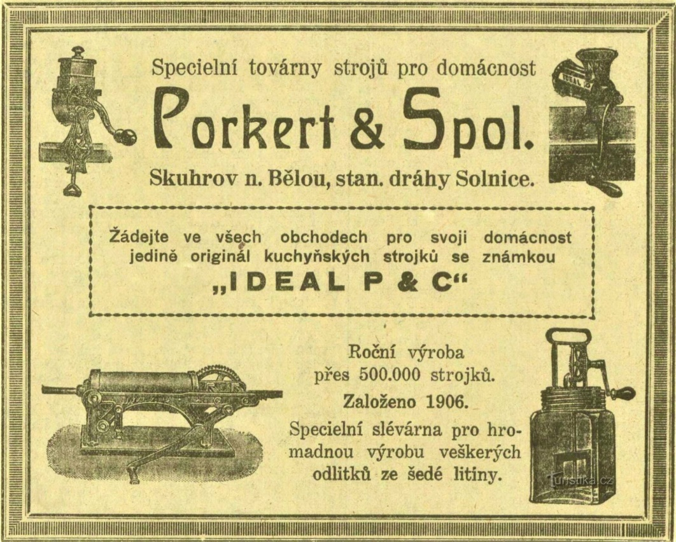
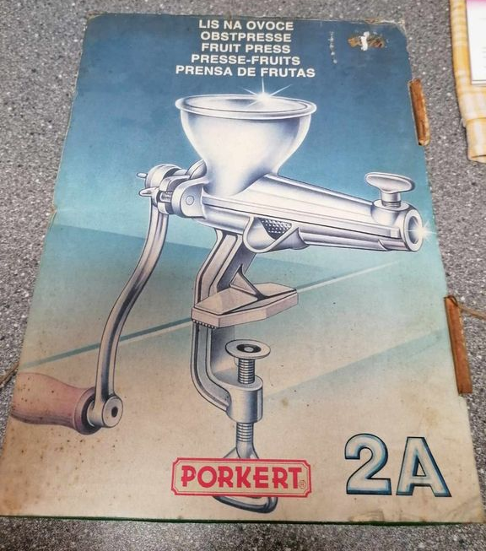
České rodinné podniky s dlouhou tradicí
Josef Porkert
1863

Slide 16


České rodinné podniky s dlouhou tradicí
Ferdinand Kubeš
1879

Slide 17
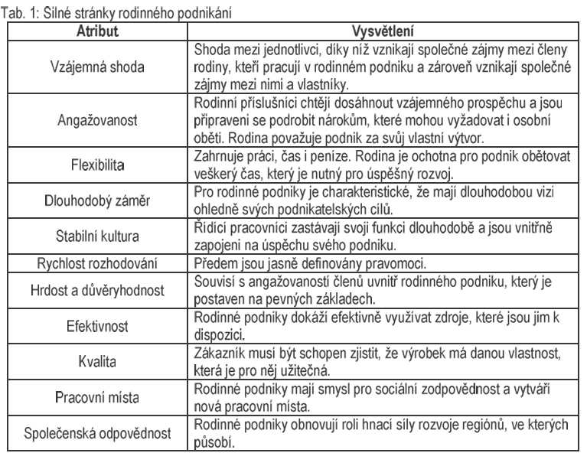
3. Silné a slabé stránky rodinného podniku (Machová a Taušl Procházková, 2017)

Slide 18
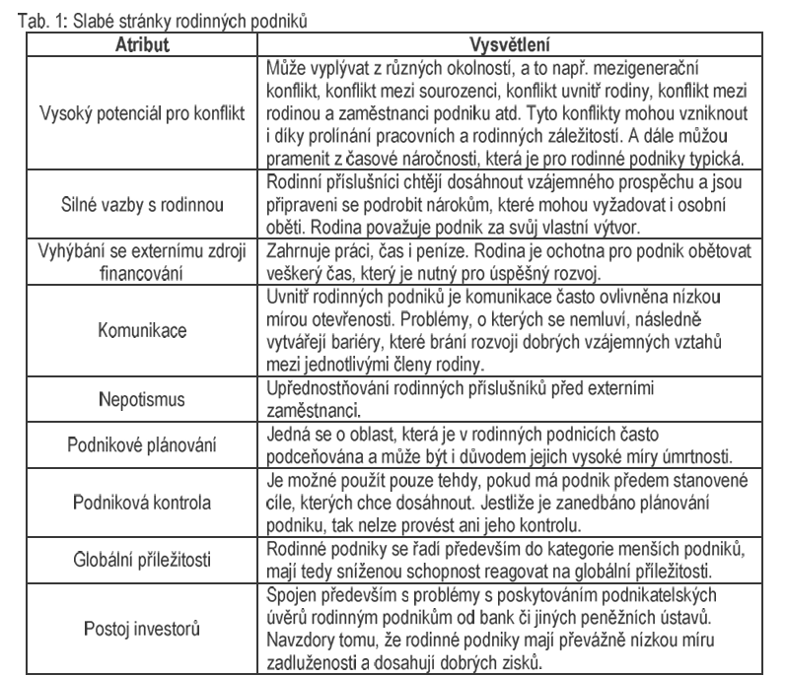
3. Silné a slabé stránky rodinného podniku (Machová a Taušl Procházková, 2017)

Slide 19
Osm praktik úspěšných rodinných podniků
Jasná a silná vize, postavení na sadě hodnot.
Pozornost zaměřená na trvalé podnikání bez vyhýbání se oportunistickému růstu, změnám nebo rizikům.
Strategie, která je pravidelně přehodnocována, případně zcela změněna.
Vstřícnost strukturám řízení a správy se silným vedením firmy, které zvažuje dlouhodobé možnosti.
Jasné rozdělení rolí mezi hráči v rodinném podniku, a to jak aktivními, tak i pasivními.
Transparentnost a interní komunikace.
Úniková strategie pro podílníky prostřednictví koupe jejich podílu v podniku nebo jiným způsobem.
(www.fortis-business.com)

Slide 20
Literatura
Koráb, V., Hanzelková, A., Mihalisko, M. (2008). Rodinné podnikání. Brno: Computer Press, a. s. ISBN 978-80-251-1843-6.
Martel. J. (2017). Rodinné firmy na rozcestí. Jak postupovat při nástupnictví, dědictví a udržení rodinné soudržnosti. Praha: Grada. ISBN 978-80-271-0332-4.

